Slide 1
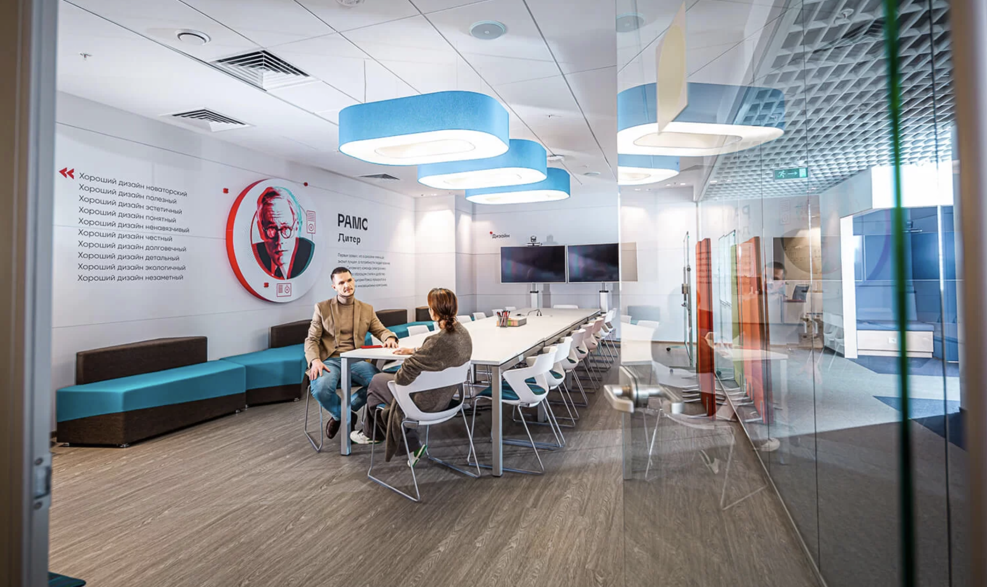
МТС Digital («МТС Диджитал»)
Автор: marquita
Волна: 23_04_NSK

Slide 2
О компании
МТС Диджитал – это подразделение МТС, которое занимается разработкой и внедрением цифровых сервисов и решений. Они работают над созданием цифровой экосистемы МТС, включающей мобильные приложения, финтех-продукты, стриминговые платформы, облачные сервисы и решения на базе искусственного интеллекта. Корпоративная культура МТС Диджитал характеризуется ориентацией на инновации, гибкость и стремление к созданию востребованных цифровых продуктов.

Slide 3
О компании
Примеры проектов:
Мобильные приложения МТС: МТС Диджитал отвечает за разработку и поддержку различных мобильных приложений МТС, таких как МТС Банк, МТС Music, МТС ТВ и других.
Облачные сервисы МТС: Компания предоставляет облачные решения для бизнеса и частных лиц, включая облачное хранилище, виртуальные серверы и другие сервисы.
Медиа-платформы МТС: МТС Диджитал участвует в создании и развитии стриминговых сервисов и других медиа-платформ, таких как KION.

Slide 4
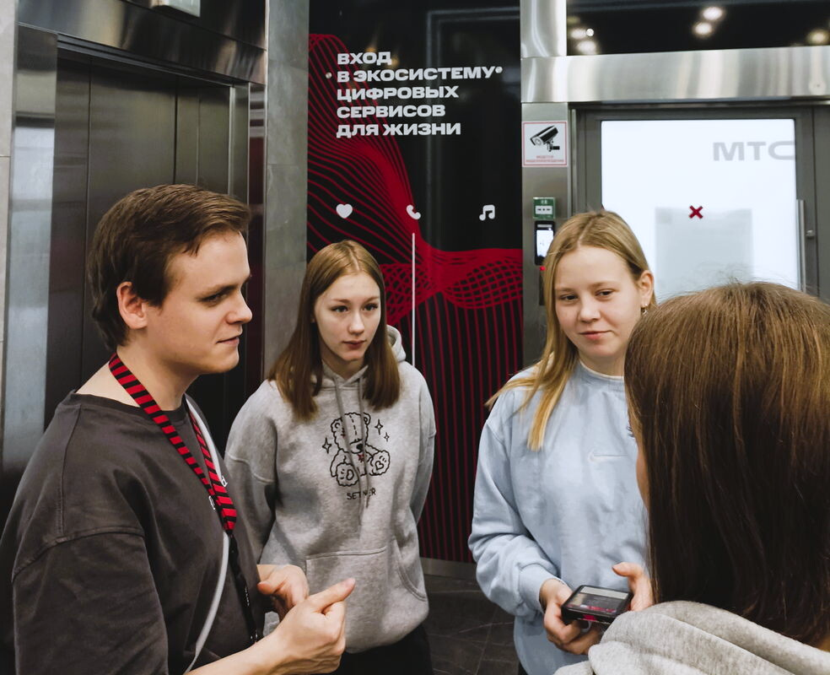
Стажировка
Должность: стажёр.
Подразделение: ООО «МТС Веб Сервисы» -> ИТ-кластер «Развитие инфраструктуры» -> Стажерская группа.
Период стажировки: 12.02.2025 - 13.05.2025.
Занятость: 20 часов в неделю.
Формат: Онлайн.
Стек технологий включает в себя Python для разработки, pytest для тестирования, Playwright для автоматизации браузеров, ClickHouse как базу данных для аналитики, clickhouse_connect для подключения к ClickHouse, Pandas для анализа данных, allure-pytest для генерации отчетов о тестах и Git для управления версиями кода.

Slide 5
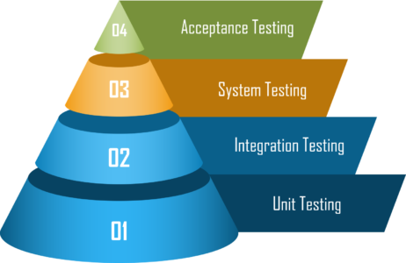
Основные задачи
Ручные тесты (e2e, интеграционные)
Автоматизированные тесты (интеграционные)
Рис.1 – Пирамида тестирования

Slide 6

Структура проектной команды
Владелец продукта
Технический лидер
Архитектор/разработчик (2 позиции)
DevOps инженер
Разработчик
Аналитик (4 позиции)
Аналитик (стажёр)
Разработчик
DevOps инженер (стажёр)
Тестировщик (стажёр) (2 позиции)

Slide 7
Методология организации проектной деятельности
Scrum — это фреймворк, одна из разновидностей методологии Agile.
Используемые процессы и инструменты
Спринты: Итерационный подход к разработке, где работа разбивается на короткие циклы длительностью 1-4 недели.
Kanban-доска: Визуальное представление рабочего процесса, где задачи перемещаются между различными статусами выполнения, помогая отслеживать ход работы.
Confluence: Корпоративная вики-платформа для совместной работы над документацией, знаниями и информацией по проекту.
Jira: Система управления задачами и проектами, позволяющая планировать, отслеживать и отчитываться о ходе работ.

Slide 8
Любимая задача 💖
Автотестирование интеграций между сервисами. Это оказалось интересным опытом. Поняла, что хочу развиваться в направлении автоматизации на python.
Нелюбимая задача 💩
Написание ручных e2e-тестов, для которых было написано мало аналитики и не проработан функционал. Возникало много проблем с этой задачей, так как она была не приоритетная и бывало, что меня по возникающим вопросам игнорировали.

Slide 9
Статистика поставленных задач
Общее количество: 6
Количество успешно выполненных: 2 (остальные в работе)
Количество возвратов задач на переделку: 2 (задача на написание авто-теста, задача на написание ручного интеграционного теста)
Среднее время выполнения задач: 2 спринта на задачу

Slide 10
Профессиональный рост и новые навыки
Технические навыки:
Автотестирование web-сервисов, баз данных
Тест-дизайн
Написание ручных тестов
Использование Allure TestOps для управления тестами
Другие навыки:
Навыки по планированию времени и последовательности выполнения собственных задач
Отстаивание своей точки зрения во время противоречий, адаптация в стрессовой ситуации. Пример: Руководителю не нравилось, что я проявляю малую активность на работе в получении новых задач. По итогу смогла убедить её, что я способный сотрудник и в короткий срок определить для себя на выполнение задачу важную для проекта
Самостоятельный поиск задач для выполнения

Slide 11
Итоги стажировки
Получила развитие в области QA (Quality Assurance)
Приобрела навыки работы в команде
Поучаствовала в процессе тестирования реального продукта
Поняла в каком направлении хочу развиваться дальше
Внесла вклад в тестирование продукта (тест-кейсы, работа над структурой хранения тестов)

Slide 12

Thank you
P.S. По итогу могу порекомендовать стажировку в МТС Диджитал, если хочешь развить свои навыки в области QA. Тут интересные проекты и зп у стажёров нормальная ☺

